Slide 1

Reporte de Resultados Históricos
Saber Pro 2017
Universidad Tecnológica de Pereira
Vicerrectoría Académica
Oficina de Planeación
Gestión de Egresados
Pereira, mayo de 2018

Slide 2

Introducción
El examen Saber Pro se compone de módulos de competencias específicas y 5 módulos que evalúan las competencias genéricas.
Las competencias genéricas son entendidas como aquellas que todos los estudiantes deben desarrollar independiente del énfasis de formación.
Las competencias genéricas evaluadas son: lectura crítica, razonamiento cuantitativo, competencias ciudadanas, comunicación escrita e inglés.
Con los resultados del examen se producen reportes de resultados para las Instituciones Educativas.
En el presente informe se muestra los resultados obtenidos en el 2017 en cada una de las competencias genéricas en comparación con el año 2016.

Slide 3
Convenciones para la interpretación de resultados
= Indica que el promedio del puntaje global/desviación estándar obtenido por los estudiantes de determinado grupo de referencia, nivel de agregación y nivel de desempeño en la última aplicación seleccionada es similar a la estadística de comparación.
▲ Indica que el promedio del puntaje global/desviación estándar obtenido por los estudiantes de determinado grupo de referencia, nivel de agregación y nivel de desempeño en la última aplicación seleccionada es mayor que la estadística de comparación.
▼ Indica que el promedio del puntaje global/desviación estándar obtenido por los estudiantes de determinado grupo de referencia, nivel de agregación y nivel de desempeño en la última aplicación seleccionada es menor que la estadística de comparación.

Slide 4
Resultados globales
Universidad Tecnológica de Pereira vs COLOMBIA
Nivel Profesional
Nivel Tecnológico y Técnico
La Universidad en 2017 en los resultados globales tanto para los programas Profesionales como Tecnológicos y Técnicos, en promedio mantiene resultados estadísticamente iguales al 2016, y se encuentra por encima de la media Nacional.

Slide 5
Resultados Grupo de Referencia
Convenciones
Nivel Profesional
Nivel Tecnologías
ADMINISTRACIÓN Y AFINES
ADMINISTRACION DEL MEDIO AMBIENTE
ADMINISTRACION DEL TURISMO SOSTENIBLE
ADMINISTRACION INDUSTRIAL
INGENIERÍA
INGENIERIA DE SISTEMAS Y COMPUTACION
INGENIERIA ELECTRICA
INGENIERIA ELECTRONICA
INGENIERIA EN MECATRONICA
INGENIERIA FISICA
INGENIERIA INDUSTRIAL
INGENIERIA MECANICA
TECNOLOGICO EN INGENIERÍA, INDUSTRIA Y MINAS
TECNOLOGIA EN ELECTRICIDAD
TECNOLOGIA EN MECATRONICA
TECNOLOGIA INDUSTRIAL
TECNOLOGIA MECANICA
TECNOLOGIA QUIMICA
CIENCIAS AGROPECUARIAS
MEDICINA VETERINARIA Y ZOOTECNIA
EDUCACIÓN
LICENCIATURA EN ARTES PLASTICAS
LICENCIATURA EN ARTES VISUALES
LICENCIATURA EN BILINGÜISMO CON ÉNFASIS EN INGLÉS
LICENCIATURA EN COMUNICACION E INFORMATICA EDUCATIVA
LICENCIATURA EN ESPAÑOL Y LITERATURA
LICENCIATURA EN ETNOEDUCACION Y DESARROLLO COMUNITARIO
LICENCIATURA EN FILOSOFIA
LICENCIATURA EN MATEMATICAS Y FISICA
LICENCIATURA EN MUSICA
LICENCIATURA EN PEDAGOGIA INFANTIL
TECNICO EN INGENIERÍA, INDUSTRIA Y MINAS
TECNICO PROFESIONAL EN MECATRONICA
CIENCIAS NATURALES Y EXACTAS
QUIMICA INDUSTRIAL
TECNOLOGICO EN ADMINISTRACIÓN Y TURISMO
TECNOLOGIA EN GESTION DEL TURISMO SOSTENIBLE
MEDICINA
MEDICINA
RECREACIÓN Y DEPORTES
CIENCIAS DEL DEPORTE Y LA RECREACION
TECNOLOGICO EN SALUD
TECNOLOGIA EN ATENCION PREHOSPITALARIA

Slide 6
Resultados Grupo de Referencia
Nivel Profesional
Colombia 2017
147
165
146
143
137
153
163
140
Frente a los grupos de referencia: Ciencias agropecuarias, Educación y Recreación y Deportes en 2017 tuvieron un menor desempeño en comparación con el 2016.
Los demás grupos de referencia mantienen resultados estadísticamente iguales.

Slide 7
Resultados Grupo de Referencia
Nivel Tecnológico y Técnico
Colombia 2017
98
94
94
91
94
Frente a los grupos de referencia mostrados en la tabla, en 2017 se dieron resultados estadísticamente iguales en comparación con el año anterior.

Slide 8

Resultados por
Competencias Genérica a nivel Profesional, Tecnológico y Técnico.

Slide 9
Resultados Saber pro 2017
GRUPO DE REFERENCIA | PROGRAMA | COMPETENCIAS CIUDADANAS | COMUNICACIÓN ESCRITA | INGLÉS | LECTURA CRÍTICA | RAZONAMIENTO CUANTITATIVO | PUNTAJE GLOBAL
EDUCACIÓN | LICENCIATURA EN ARTES PLASTICAS | 163 | 172 | 139 | 158 | 126 | 152
 | LICENCIATURA EN ARTES VISUALES | 155 | 154 | 165 | 168 | 144 | 154
 | LICENCIATURA EN BILINGÜISMO CON ÉNFASIS EN INGLÉS | 151 | 167 | 202 | 165 | 140 | 164
 | LICENCIATURA EN COMUNICACION E INFORMATICA EDUCATIVA | 153 | 152 | 160 | 162 | 142 | 152
 | LICENCIATURA EN ESPAÑOL Y LITERATURA | 157 | 164 | 154 | 172 | 137 | 154
 | LICENCIATURA EN ETNOEDUCACION Y DESARROLLO COMUNITARIO | 144 | 158 | 133 | 144 | 123 | 139
 | LICENCIATURA EN FILOSOFIA | 151 | 173 | 159 | 174 | 128 | 157
 | LICENCIATURA EN MATEMATICAS Y FISICA | 116 | 160 | 146 | 151 | 159 | 138
 | LICENCIATURA EN MUSICA | 145 | 141 | 160 | 158 | 146 | 148
 | LICENCIATURA EN PEDAGOGIA INFANTIL | 131 | 155 | 128 | 138 | 128 | 134
 | COLOMBIA | 132 | 148 | 141 | 142 | 132 | 137
INGENIERÍA | INGENIERIA DE SISTEMAS Y COMPUTACION | 145 | 149 | 168 | 155 | 169 | 155
 | INGENIERIA ELECTRICA | 148 | 149 | 165 | 159 | 173 | 158
 | INGENIERIA ELECTRONICA | 153 | 148 | 163 | 158 | 175 | 158
 | INGENIERIA EN MECATRONICA | 144 | 149 | 166 | 154 | 164 | 153
 | INGENIERIA FISICA | 148 | 162 | 167 | 163 | 169 | 161
 | INGENIERIA INDUSTRIAL | 151 | 155 | 163 | 157 | 167 | 157
 | INGENIERIA MECANICA | 154 | 155 | 170 | 167 | 180 | 165
 | COLOMBIA | 144 | 150 | 158 | 154 | 166 | 153

Slide 10
Resultados Saber pro 2017
GRUPO DE REFERENCIA | PROGRAMA | COMPETENCIAS CIUDADANAS | COMUNICACIÓN ESCRITA | INGLÉS | LECTURA CRÍTICA | RAZONAMIENTO CUANTITATIVO | PUNTAJE GLOBAL
ADMINISTRACIÓN Y AFINES | ADMINISTRACION DEL MEDIO AMBIENTE | 159 | 151 | 158 | 163 | 158 | 156
 | ADMINISTRACION DEL TURISMO SOSTENIBLE | 130 | 148 | 149 | 142 | 139 | 139
 | ADMINISTRACION INDUSTRIAL | 156 | 155 | 161 | 158 | 162 | 158
 | COLOMBIA | 137 | 148 | 147 | 143 | 144 | 143
CIENCIAS AGROPECUARIAS | MEDICINA VETERINARIA Y ZOOTECNIA | 137 | 145 | 155 | 147 | 145 | 145
 | COLOMBIA | 139 | 148 | 146 | 148 | 154 | 146
CIENCIAS NATURALES Y EXACTAS | QUIMICA INDUSTRIAL | 149 | 153 | 167 | 160 | 168 | 158
 | COLOMBIA | 155 | 158 | 172 | 171 | 174 | 165
MEDICINA | MEDICINA | 170 | 161 | 179 | 182 | 179 | 173
 | COLOMBIA | 157 | 158 | 170 | 170 | 167 | 163
RECREACIÓN Y DEPORTES | CIENCIAS DEL DEPORTE Y LA RECREACION | 142 | 144 | 152 | 150 | 149 | 146
 | COLOMBIA | 131 | 145 | 145 | 139 | 145 | 140

Slide 11
Resultados Saber pro 2017
GRUPO DE REFERENCIA | PROGRAMA | COMPETENCIAS CIUDADANAS | COMUNICACIÓN ESCRITA | INGLÉS | LECTURA CRÍTICA | RAZONAMIENTO CUANTITATIVO | PUNTAJE GLOBAL
TECNICO EN INGENIERÍA, INDUSTRIA Y MINAS | TECNICO PROFESIONAL EN MECATRONICA | 107 | 112 | 122 | 112 | 119 | 113
 | COLOMBIA | 92 | 99 | 99 | 95 | 93 | 94
TECNOLOGICO EN ADMINISTRACIÓN Y TURISMO | TECNOLOGIA EN GESTION DEL TURISMO SOSTENIBLE | 95 | 103 | 110 | 99 | 88 | 98
 | COLOMBIA | 95 | 103 | 98 | 95 | 88 | 94
TECNOLOGICO EN INGENIERÍA, INDUSTRIA Y MINAS | TECNOLOGIA EN ELECTRICIDAD | 98 | 111 | 123 | 112 | 114 | 112
 | TECNOLOGIA EN MECATRONICA | 106 | 104 | 132 | 112 | 118 | 114
 | TECNOLOGIA INDUSTRIAL | 117 | 115 | 118 | 112 | 112 | 113
 | TECNOLOGIA MECANICA | 94 | 104 | 115 | 96 | 110 | 102
 | TECNOLOGIA QUIMICA | 112 | 118 | 134 | 113 | 114 | 118
 | COLOMBIA | 92 | 99 | 98 | 96 | 94 | 94
TECNOLOGICO EN SALUD | TECNOLOGIA EN ATENCION PREHOSPITALARIA | 100 | 102 | 112 | 105 | 96 | 102
 | COLOMBIA | 93 | 101 | 94 | 94 | 83 | 91

Slide 12
Resultados Saber pro 2017
Grupo de Referencia | Programa Académico | Quintil Nacional en Grupo de Referencia | GLOBAL
 |  |  | Puntaje | Evaluados
ADMINISTRACIÓN Y AFINES | ADMINISTRACION INDUSTRIAL | 5 | 158 | 49
 | ADMINISTRACION DEL MEDIO AMBIENTE | 5 | 156 | 115
 | ADMINISTRACION DEL TURISMO SOSTENIBLE | 3 | 139 | 25
CIENCIAS AGROPECUARIAS | MEDICINA VETERINARIA Y ZOOTECNIA | 3 | 145 | 67
CIENCIAS NATURALES Y EXACTAS | QUIMICA INDUSTRIAL | 2 | 158 | 97
EDUCACIÓN | LICENCIATURA EN BILINGÜISMO CON ÉNFASIS EN INGLÉS | 5 | 164 | 90
 | LICENCIATURA EN FILOSOFIA | 5 | 157 | 18
 | LICENCIATURA EN ARTES VISUALES | 4 | 154 | 44
 | LICENCIATURA EN ESPAÑOL Y LITERATURA | 4 | 154 | 81
 | LICENCIATURA EN COMUNICACION E INFORMATICA EDUCATIVA | 4 | 152 | 84
 | LICENCIATURA EN ARTES PLASTICAS | 4 | 152 | 1
 | LICENCIATURA EN MUSICA | 4 | 148 | 54
 | LICENCIATURA EN ETNOEDUCACION Y DESARROLLO COMUNITARIO | 3 | 139 | 27
 | LICENCIATURA EN MATEMATICAS Y FISICA | 3 | 138 | 8
 | LICENCIATURA EN PEDAGOGIA INFANTIL | 2 | 134 | 198
INGENIERÍA | INGENIERIA MECANICA | 5 | 165 | 118
 | INGENIERIA FISICA | 4 | 161 | 49
 | INGENIERIA ELECTRICA | 4 | 158 | 152
 | INGENIERIA ELECTRONICA | 4 | 158 | 31
 | INGENIERIA INDUSTRIAL | 4 | 157 | 296
 | INGENIERIA DE SISTEMAS Y COMPUTACION | 4 | 155 | 96
 | INGENIERIA EN MECATRONICA | 3 | 153 | 103
MEDICINA | MEDICINA | 4 | 173 | 111
RECREACIÓN Y DEPORTES | CIENCIAS DEL DEPORTE Y LA RECREACION | 5 | 146 | 85

Slide 13
Resultados Saber TyT 2017
Grupo de Referencia | Programa Académico | Quintil Nacional en el Grupo de Referencia | GLOBAL
 |  |  | Puntaje | Evaluados
TECNOLÓGICO EN INGENIERÍAS, INDUSTRIA Y MINAS | TECNOLOGÍA QUÍMICA | 5 | 118 | 18
 | TECNOLOGÍA EN MECATRÓNICA | 5 | 114 | 31
 | TECNOLOGÍA INDUSTRIAL | 5 | 113 | 37
 | TECNOLOGÍA EN ELECTRICIDAD | 5 | 112 | 17
 | TECNOLOGÍA MECÁNICA | 4 | 102 | 13
TÉCNICO EN INGENIERÍA, INDUSTRIA Y MINAS | TÉCNICO PROFESIONAL EN MECATRÓNICA | 5 | 113 | 37
TECNOLÓGICO EN SALUD | TECNOLOGÍA EN ATENCIÓN PREHOSPITALARIA | 5 | 102 | 48
TECNOLÓGICO EN ADMINSITRACIÓN Y TURISMO | TECNOLOGÍA EN GESTIÓN DEL TURISMO SOSTENIBLE | 4 | 98 | 48

Slide 14
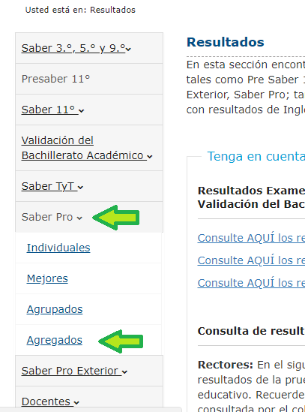
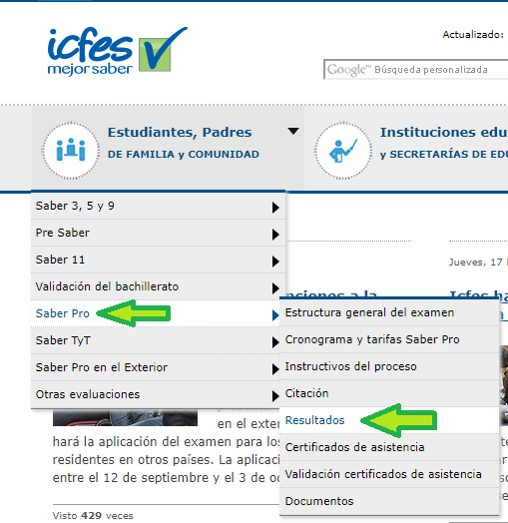
¿Cómo consultar la información desde el ICFES? www.icfes.gov.co

Slide 15
ANEXOS

Slide 16
Resumen resultados competencias por grupo de referencia
Nivel Profesional
Nivel Tecnológico y Técnico

Slide 17
Comunicación escrita

Slide 18
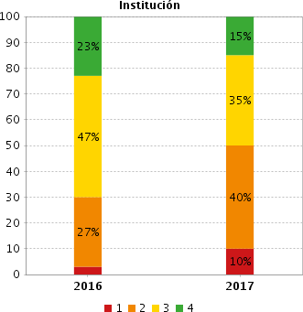
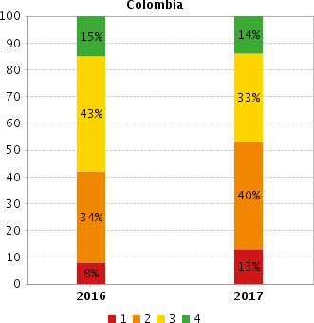
Comunicación escrita
Nivel Profesional UTP vs COLOMBIA
La Universidad en 2017 para comunicación escrita en promedio mantiene resultados estadísticamente iguales al 2016, y se encuentra por encima de la media Nacional.

Slide 19
Comunicación escrita
Nivel Profesional Grupos de Referencia
Frente a los grupos de referencia, la competencia de comunicación escrita tuvo menor desempeño en los grupos: Ciencias Agropecuarias, Administración y afines, y Recreación y deportes, en el resto de grupo se mantiene.

Slide 20
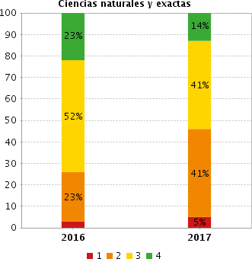
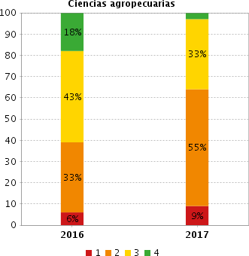
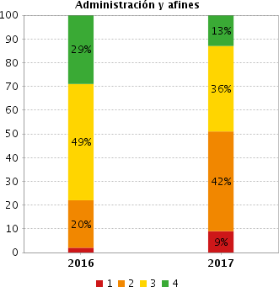
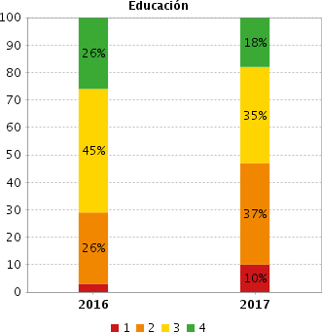
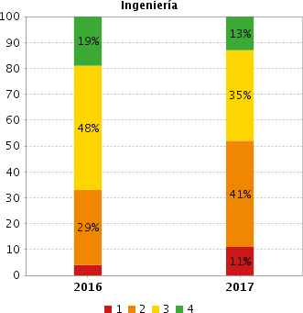
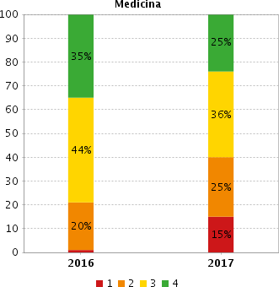
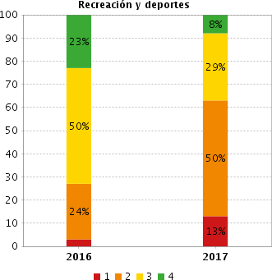
Comunicación escrita
Nivel Profesional Grupos de Referencia

Slide 21
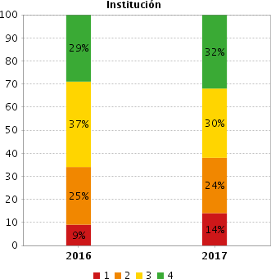
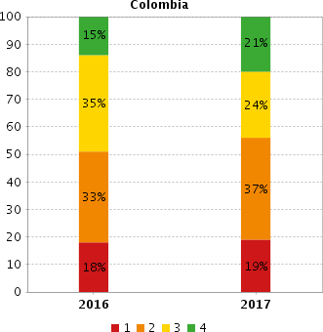
Comunicación escrita
Nivel Tecnológico y Técnico UTP vs COLOMBIA
La Universidad en 2017 para comunicación escrita en promedio mantiene resultados estadísticamente iguales al 2016, y se encuentra por encima de la media Nacional.

Slide 22
Comunicación escrita
Nivel Tecnológico y Técnico Grupos de Referencia
Frente a los grupos de referencia, la competencia de comunicación escrita presenta igual desempeño que le año pasado.

Slide 23
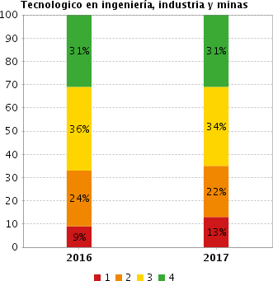
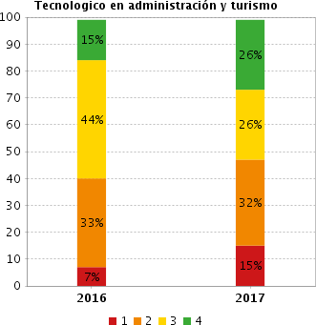
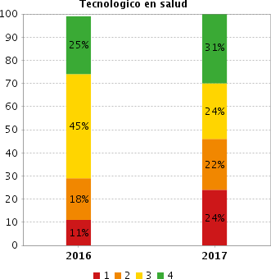
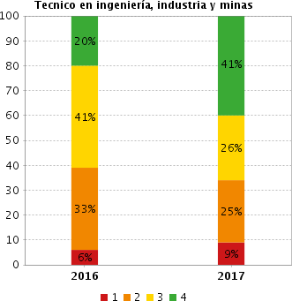
Comunicación escrita
Nivel Tecnológico y Técnico Grupos de Referencia

Slide 24
Razonamiento cuantitativo

Slide 25
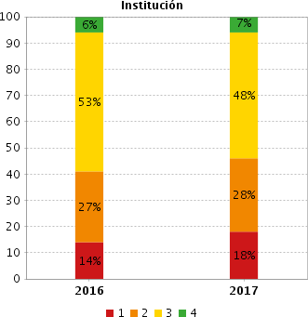
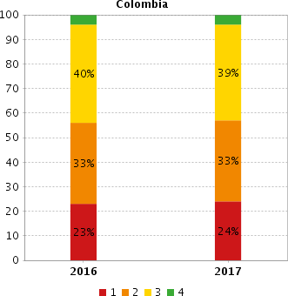
Razonamiento cuantitativo
Nivel Profesional UTP vs COLOMBIA
La Universidad en 2017 para razonamiento cuantitativo en promedio mantiene resultados estadísticamente iguales al 2016, y se encuentra por encima de la media Nacional.

Slide 26
Razonamiento cuantitativo
Nivel Profesional Grupos de Referencia
Frente a los grupos de referencia, la competencia razonamiento cuantitativo tuvo menor desempeño en el grupo Ciencias Agropecuarias, en el resto de grupo se mantiene igual con respecto al año anterior.

Slide 27
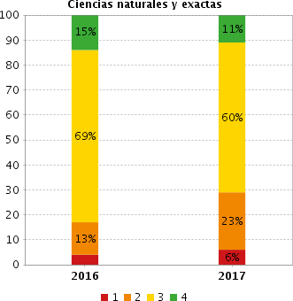
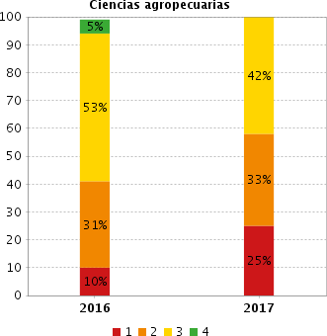
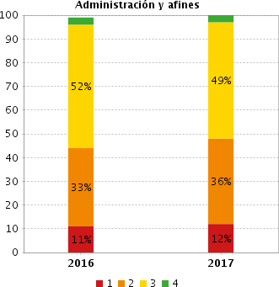
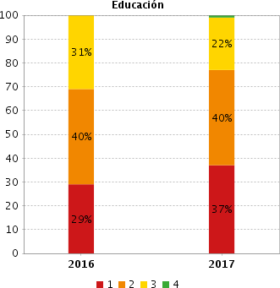
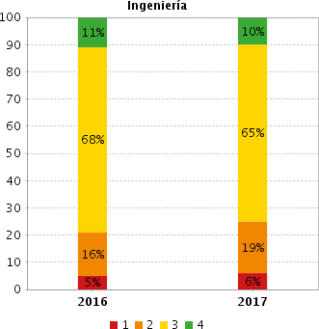
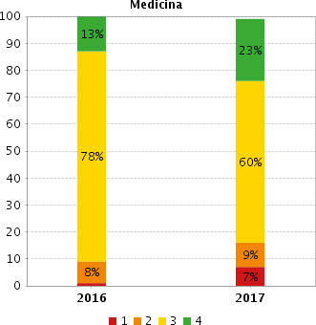
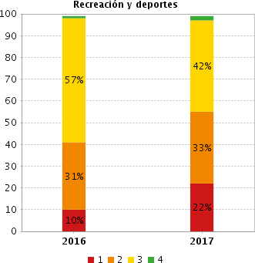
Razonamiento cuantitativo
Nivel Profesional Grupos de Referencia

Slide 28
Afirmaciones evaluadas:
Porcentaje de respuestas incorrectas asociadas a cada afirmación por grupo de referencia en razonamiento cuantitativo – Nivel profesional

Slide 29
Porcentaje de respuestas incorrectas asociadas a cada afirmación por grupo de referencia en razonamiento cuantitativo – Nivel profesional
El 45% de las respuestas asociadas a la afirmación 1 fueron contestadas incorrectamente. El porcentaje obtenido en el 2016 fue menor.
Ejemplo de interpretación de resultados:

Slide 30
Razonamiento cuantitativo
Nivel Tecnológico y Técnico UTP vs COLOMBIA
El módulo no cuenta con niveles de desempeño aún definidos, por está razón, no se reporta porcentaje de estudiantes por niveles de desempeño
La Universidad en 2017 para razonamiento cuantitativo en promedio mantiene resultados estadísticamente iguales al 2016, y se encuentra por encima de la media Nacional.

Slide 31
Razonamiento cuantitativo
Nivel Tecnológico y Técnico Grupos de Referencia
Frente a los grupos de referencia, la competencia de razonamiento cuantitativo tuvo menor desempeño en los grupos: Tecnológico en administración y turismo y Tecnológico en salud, en el resto de grupo se mantiene.

Slide 32
Porcentaje de respuestas incorrectas asociadas a cada afirmación por grupo de referencia en razonamiento cuantitativo – Nivel Tecnológico y Técnico
El 70% de las respuestas asociadas a la afirmación 3 fueron contestadas incorrectamente. El porcentaje obtenido en el 2016 fue significativamente menor.
Ejemplo de interpretación de resultados:

Slide 33
Lectura crítica

Slide 34
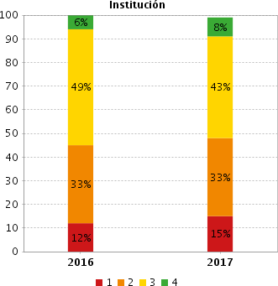
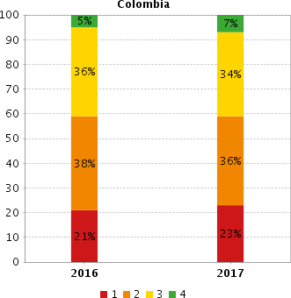
Lectura crítica
Nivel Profesional UTP vs COLOMBIA
La Universidad en 2017 para lectura crítica en promedio mantiene resultados estadísticamente iguales al 2016, y se encuentra por encima de la media Nacional.

Slide 35
Lectura crítica
Nivel Profesional Grupos de Referencia
Frente a los grupos de referencia, la competencia lectura crítica tuvo menor desempeño en el grupo Ciencias Agropecuarias, en el resto de grupo se mantiene igual con respecto al años anterior.

Slide 36
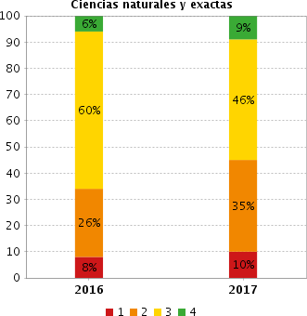
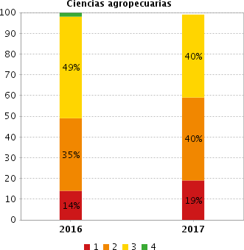
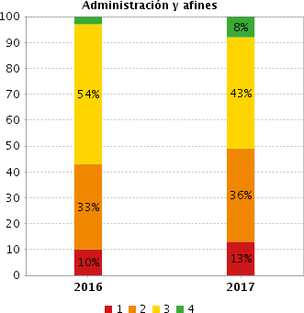
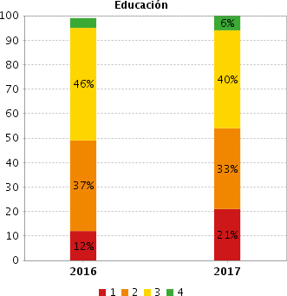
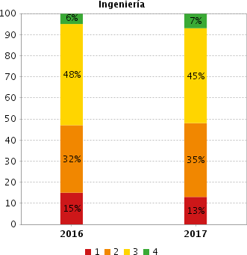
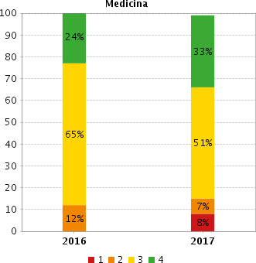

Lectura crítica
Nivel Profesional Grupos de Referencia

Slide 37
Afirmaciones evaluadas:
Porcentaje de respuestas incorrectas asociadas a cada afirmación por grupo de referencia en lectura crítica – Nivel profesional

Slide 38
Porcentaje de respuestas incorrectas asociadas a cada afirmación por grupo de referencia en lectura crítica – Nivel profesional
El 43% de las respuestas asociadas a la afirmación 2 fueron contestadas incorrectamente. El porcentaje obtenido en el 2016 fue mayor.
Ejemplo de interpretación de resultados:

Slide 39
Lectura crítica
Nivel Tecnológico y Técnico UTP vs COLOMBIA
El módulo no cuenta con niveles de desempeño aún definidos, por está razón, no se reporta porcentaje de estudiantes por niveles de desempeño
La Universidad en 2017 para lectura crítica en promedio mantiene resultados estadísticamente iguales al 2016, y se encuentra por encima de la media Nacional.

Slide 40
Lectura crítica
Nivel Tecnológico y Técnico Grupos de Referencia
Frente a los grupos de referencia, la competencia de lectura crítica presenta igual desempeño que el año pasado.

Slide 41
Porcentaje de respuestas incorrectas asociadas a cada afirmación por grupo de referencia en lectura crítica – Nivel Tecnológico y Técnico
El 39% de las respuestas asociadas a la afirmación 2 fueron contestadas incorrectamente. El porcentaje obtenido en el 2016 fue mayor.
Ejemplo de interpretación de resultados:

Slide 42
Inglés

Slide 43
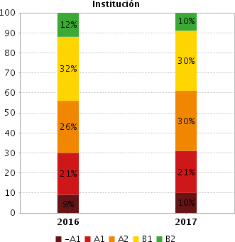
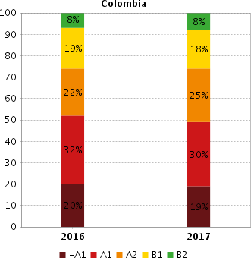
Inglés
Nivel Profesional UTP vs COLOMBIA
El promedio para inglés en el 2017 estadísticamente es igual al 2016, sin embargo, se encuentra por encima de la media Nacional.

Slide 44
Inglés
Nivel Profesional Grupos de Referencia
Frente a los grupos de referencia, la competencia de inglés tuve menor desempeño en el grupo de Educación, el resto de grupos mantienen sus promedios en comparación con el año pasado.

Slide 45

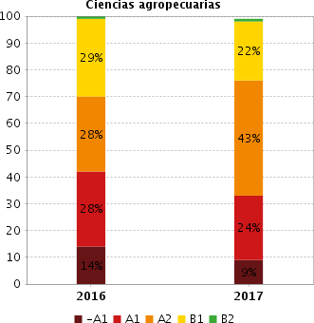
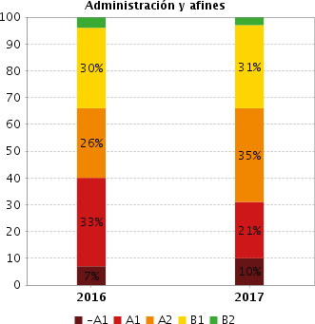
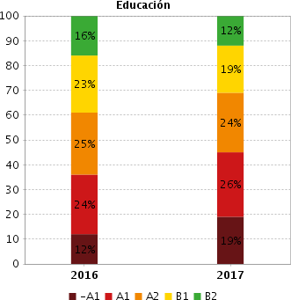
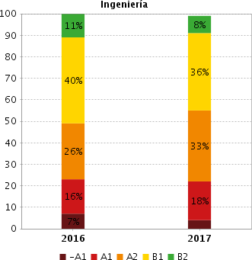
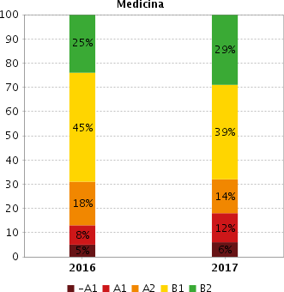
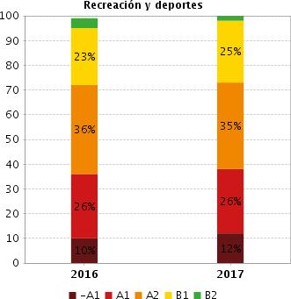
Inglés
Nivel Profesional Grupos de Referencia

Slide 46
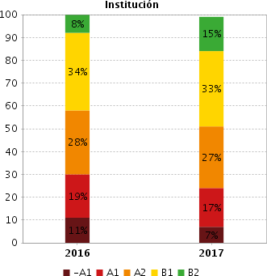
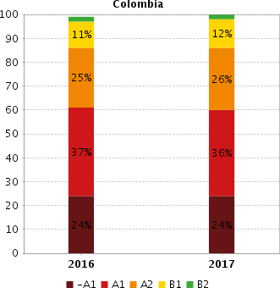
Inglés
Nivel Tecnológico y Técnico UTP vs COLOMBIA
La Universidad en 2017 para la competencias de inglés en promedio mantiene resultados estadísticamente iguales al 2016, y se encuentra por encima de la media Nacional.

Slide 47
Inglés
Nivel Tecnológico y Técnico Grupos de Referencia
Frente a los grupos de referencia, el ítem inglés presenta menor desempeño que el año pasado en el grupo de referencia Tecnológico en administración y turismo, por otro lado, en Técnico en ingeniería, industria y minas es mayor el desempeño.

Slide 48
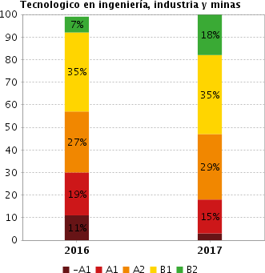
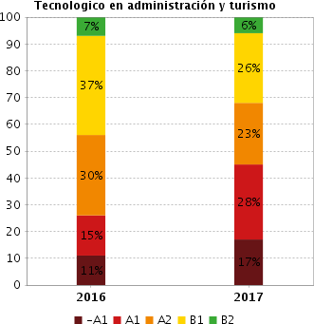
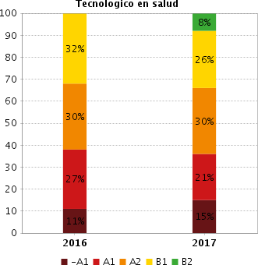
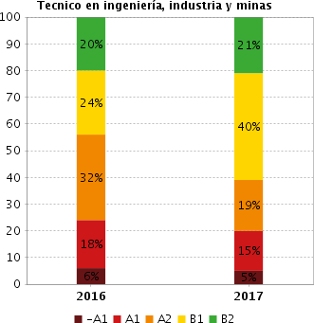
Inglés
Nivel Tecnológico y Técnico Grupos de Referencia

Slide 49
Competencias ciudadanas

Slide 50
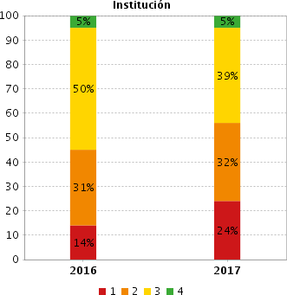
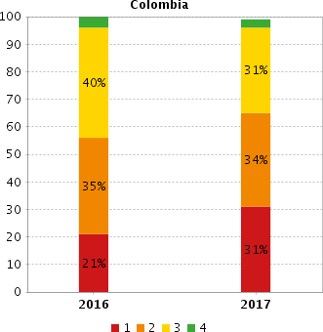
Competencias ciudadanas
Nivel Profesional UTP vs COLOMBIA
El promedio para competencias ciudadanas en el 2017 estadísticamente es menor al 2016, sin embargo, se encuentra por encima de la media Nacional.

Slide 51
Competencias ciudadanas
Nivel Profesional Grupos de Referencia
Frente a los grupos de referencia, el ítem competencias ciudadanas tuve menor desempeño en la mayoría de los grupos, solo se mantienen iguales con respecto al año anterior Administración y afines e Ingeniería.

Slide 52







Competencias ciudadanas
Nivel Profesional Grupos de Referencia

Slide 53
Afirmaciones evaluadas:
Porcentaje de respuestas incorrectas asociadas a cada afirmación por grupo de referencia en competencias ciudadanas– Nivel profesional

Slide 54
Porcentaje de respuestas incorrectas asociadas a cada afirmación por grupo de referencia en competencias ciudadanas– Nivel profesional
El 37% de las respuestas asociadas a la afirmación 7 fueron contestadas incorrectamente. El porcentaje obtenido en el 2016 fue menor.
Ejemplo de interpretación de resultados:

Slide 55
Competencias ciudadanas
Nivel Tecnológico y Técnico UTP vs COLOMBIA
El módulo no cuenta con niveles de desempeño aún definidos, por está razón, no se reporta porcentaje de estudiantes por niveles de desempeño
La Universidad en 2017 para competencias ciudadanas en promedio mantiene resultados estadísticamente iguales al 2016, y se encuentra por encima de la media Nacional.

Slide 56
Competencias ciudadanas
Nivel Tecnológico y Técnico Grupos de Referencia
Frente a los grupos de referencia, el ítem competencias ciudadanas presenta menor desempeño que el año pasado en el grupo Tecnológico en administración y turismo, por otro lado, en Técnico en ingeniería, industria y minas presenta mayor desempeño.

Slide 57
Porcentaje de respuestas incorrectas asociadas a cada afirmación por grupo de referencia en competencias ciudadanas– Nivel Tecnológico y Técnico
El 40% de las respuestas asociadas a la afirmación 2 fueron contestadas incorrectamente. El porcentaje obtenido en el 2016 fue menor.

Slide 58
En el Portal de egresados de la Universidad Tecnológica de Pereira encontrarán el informe de los resultados Pruebas Saber Pro 2017 más detallado por Programa Académico.

